Slide 1
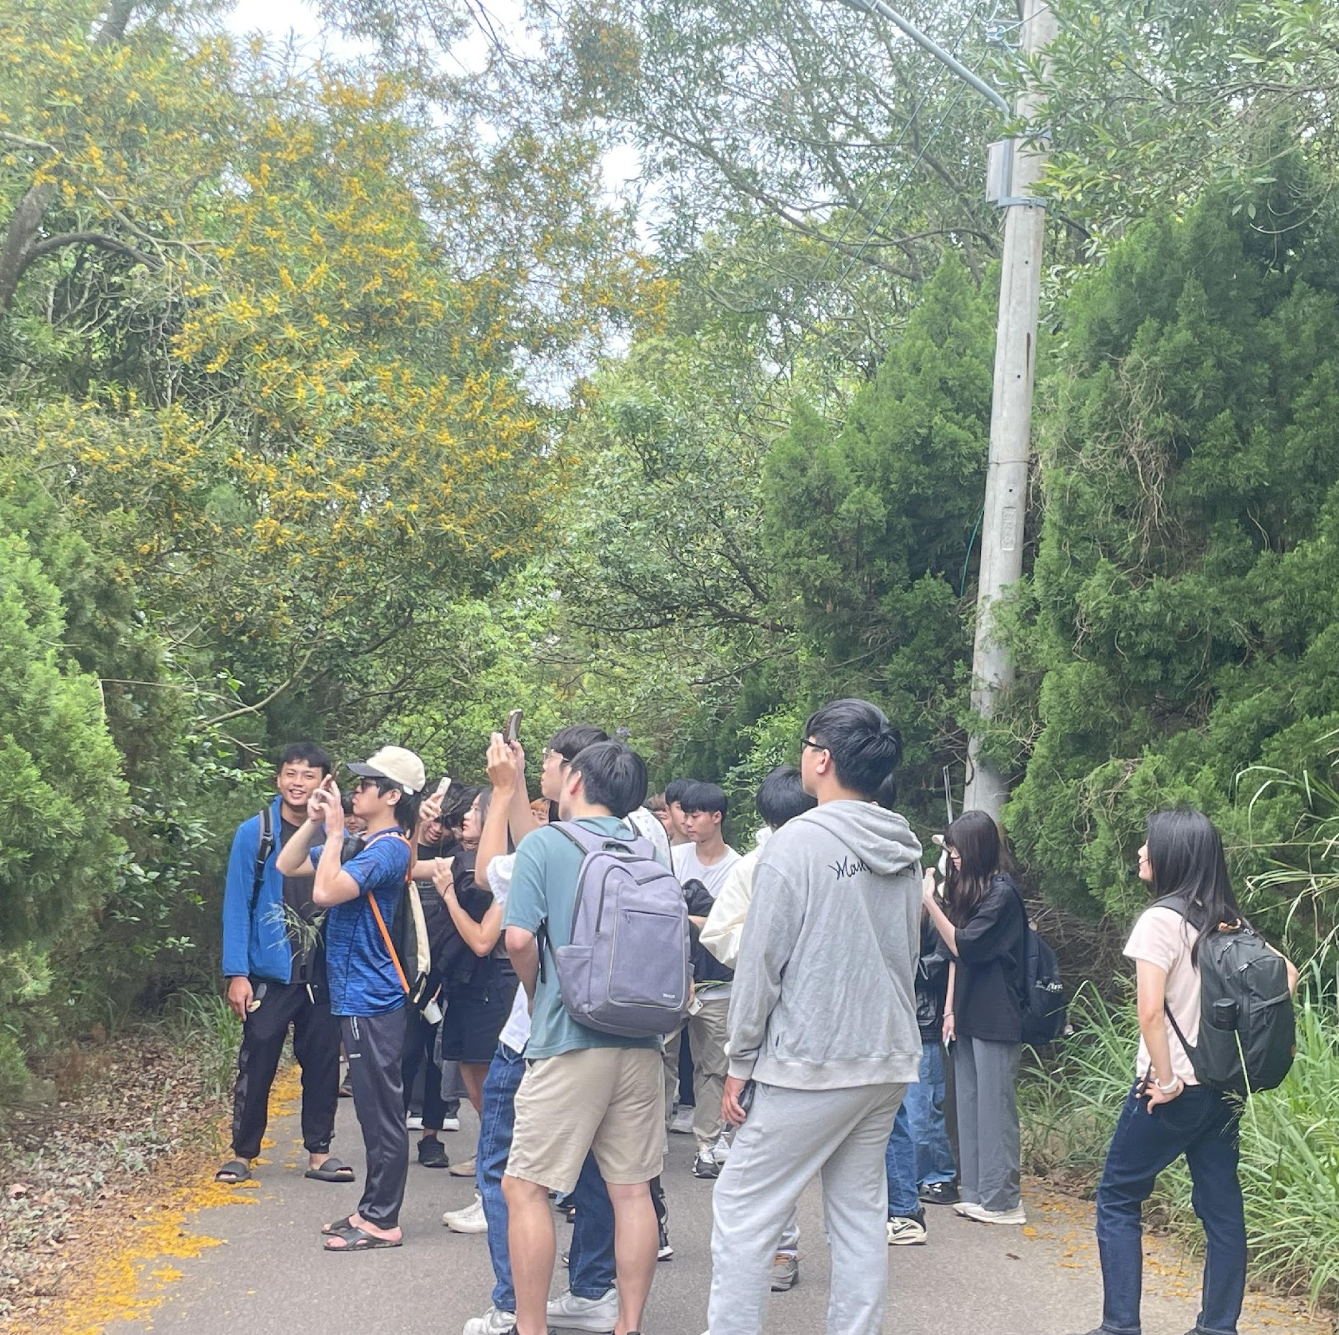
靜宜後山探察 -
探索大肚山
（第三組）
組員：
吳羽婕 王冠權
顏愷升 高執益
黃冠霖 王畊弘
許益承 王畊弘

Slide 2
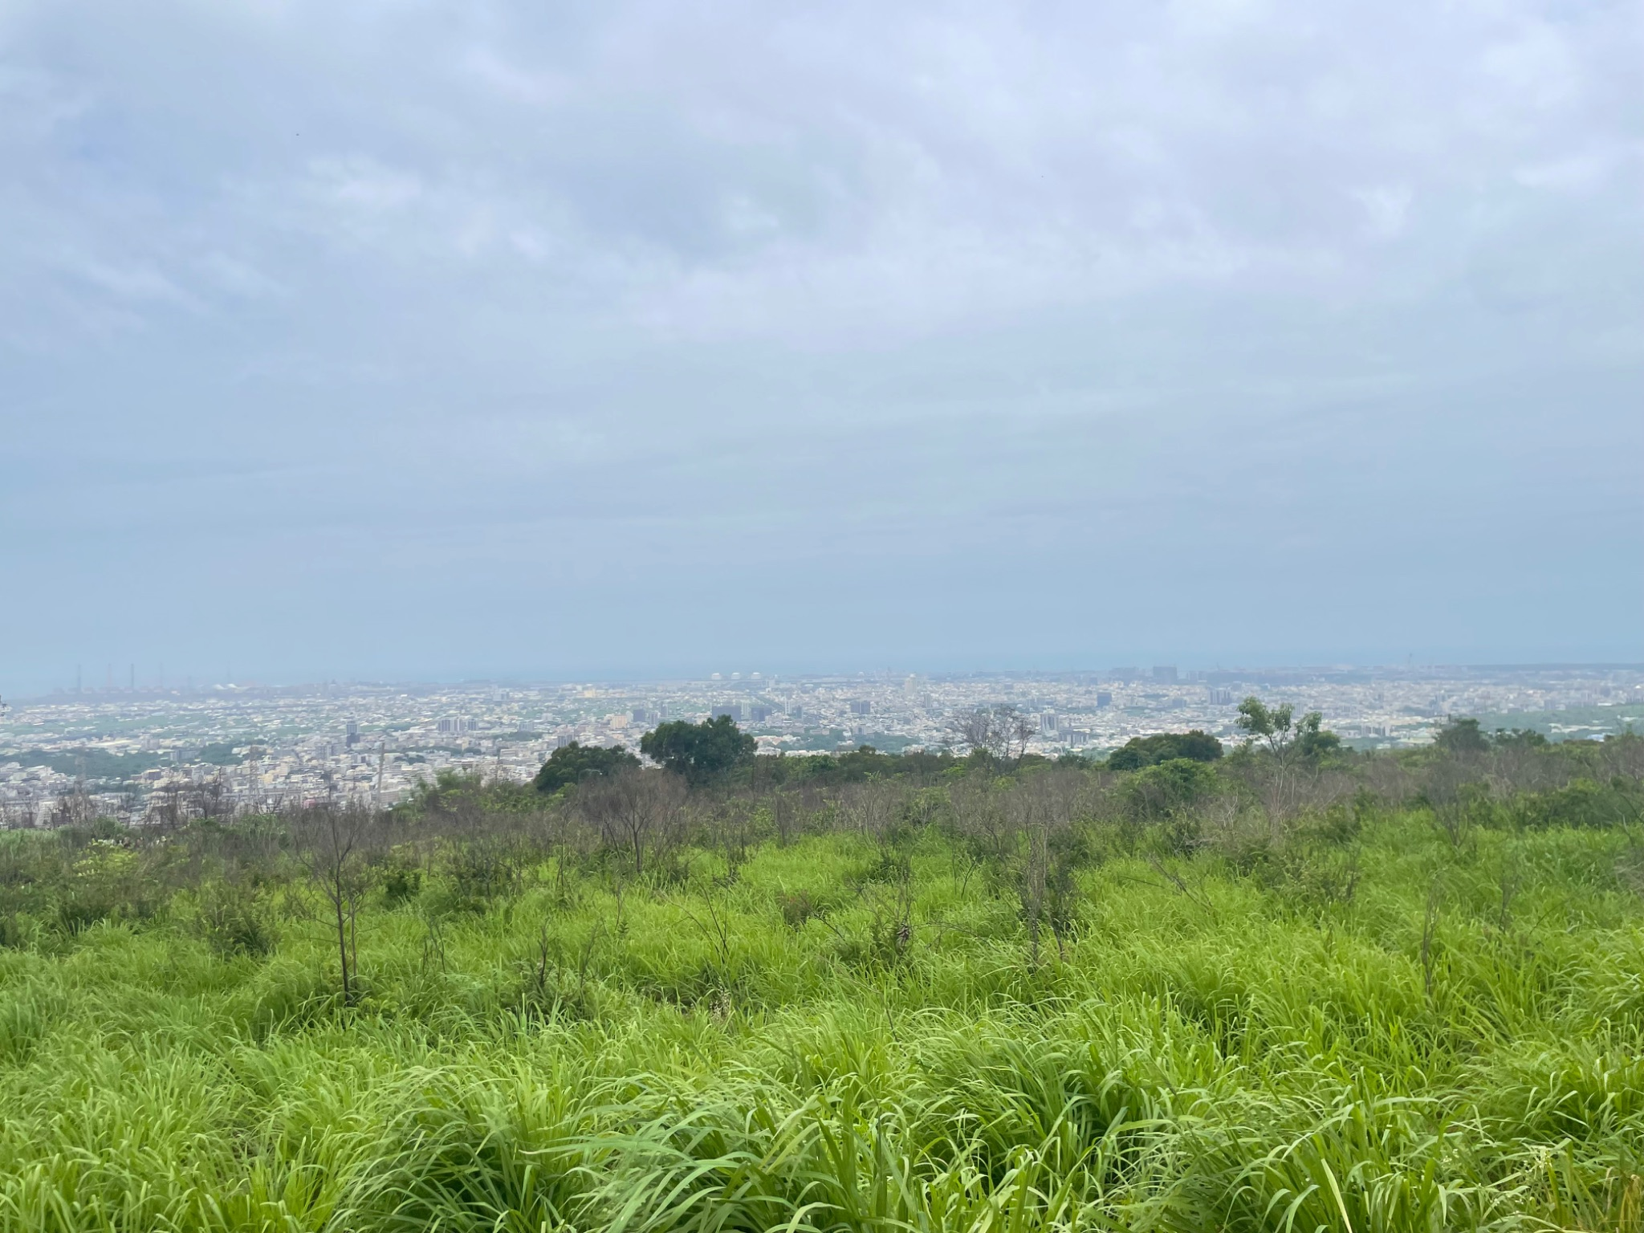
關於大肚山
大肚山位於台灣中部，橫跨台中市和彰化縣。主峰約596公尺高，是當地的重要地標。這裡有豐富的自然資源和多樣的生態系統，適合健行、賞花和野餐。
大肚山歷史悠久，早期是原住民的活動範圍，後來成為清朝移民的重要據點，留下許多歷史遺跡。
最近，地方政府和環保團體致力於保護這片自然環境，確保大肚山的生態系統永續發展。總之，大肚山是個自然美景和文化歷史兼具的好地方。

Slide 3
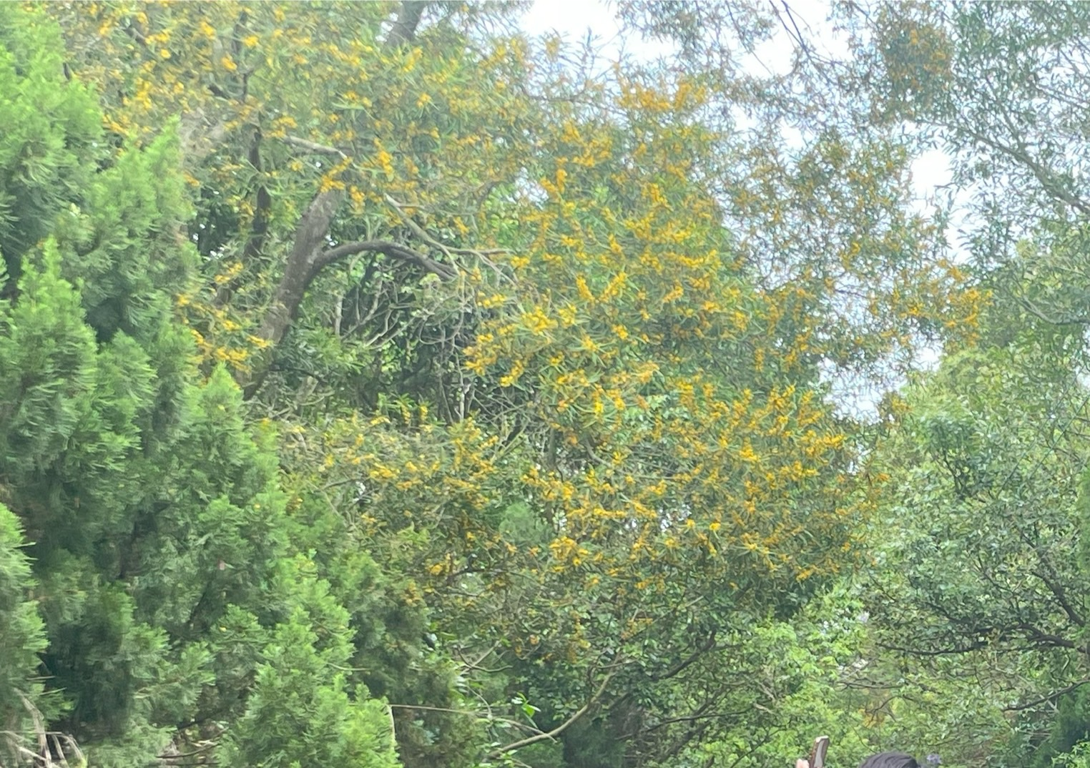
樹木種類與特色
相思樹：一種常綠喬木，樹皮灰色或褐色，葉子為羽狀複葉。木材堅硬，可用作建材和燃料。
課程要點：
以前把它的木材當煤炭使用
日本人種植
以前在南部
做家具

Slide 4
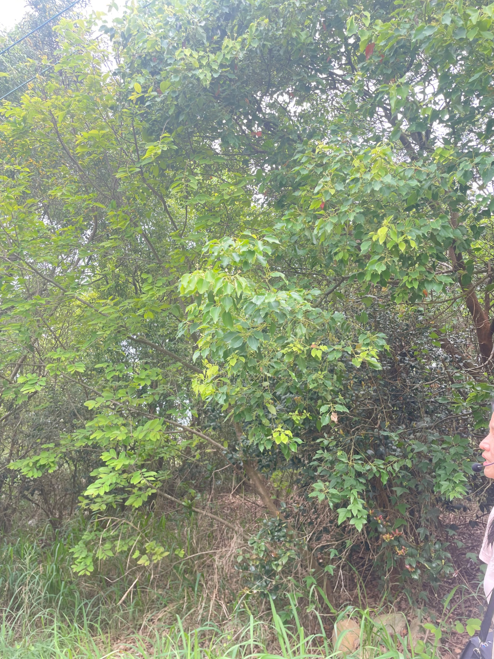
樹木種類與特色
樟樹：台灣常見的樟科植物，樹高可達30米。樟樹的樹葉和樹皮散發著濃烈的樟腦香氣，常用於製作樟腦油。
課程要點：
除蟲
以前為提取塑膠之原料

Slide 5
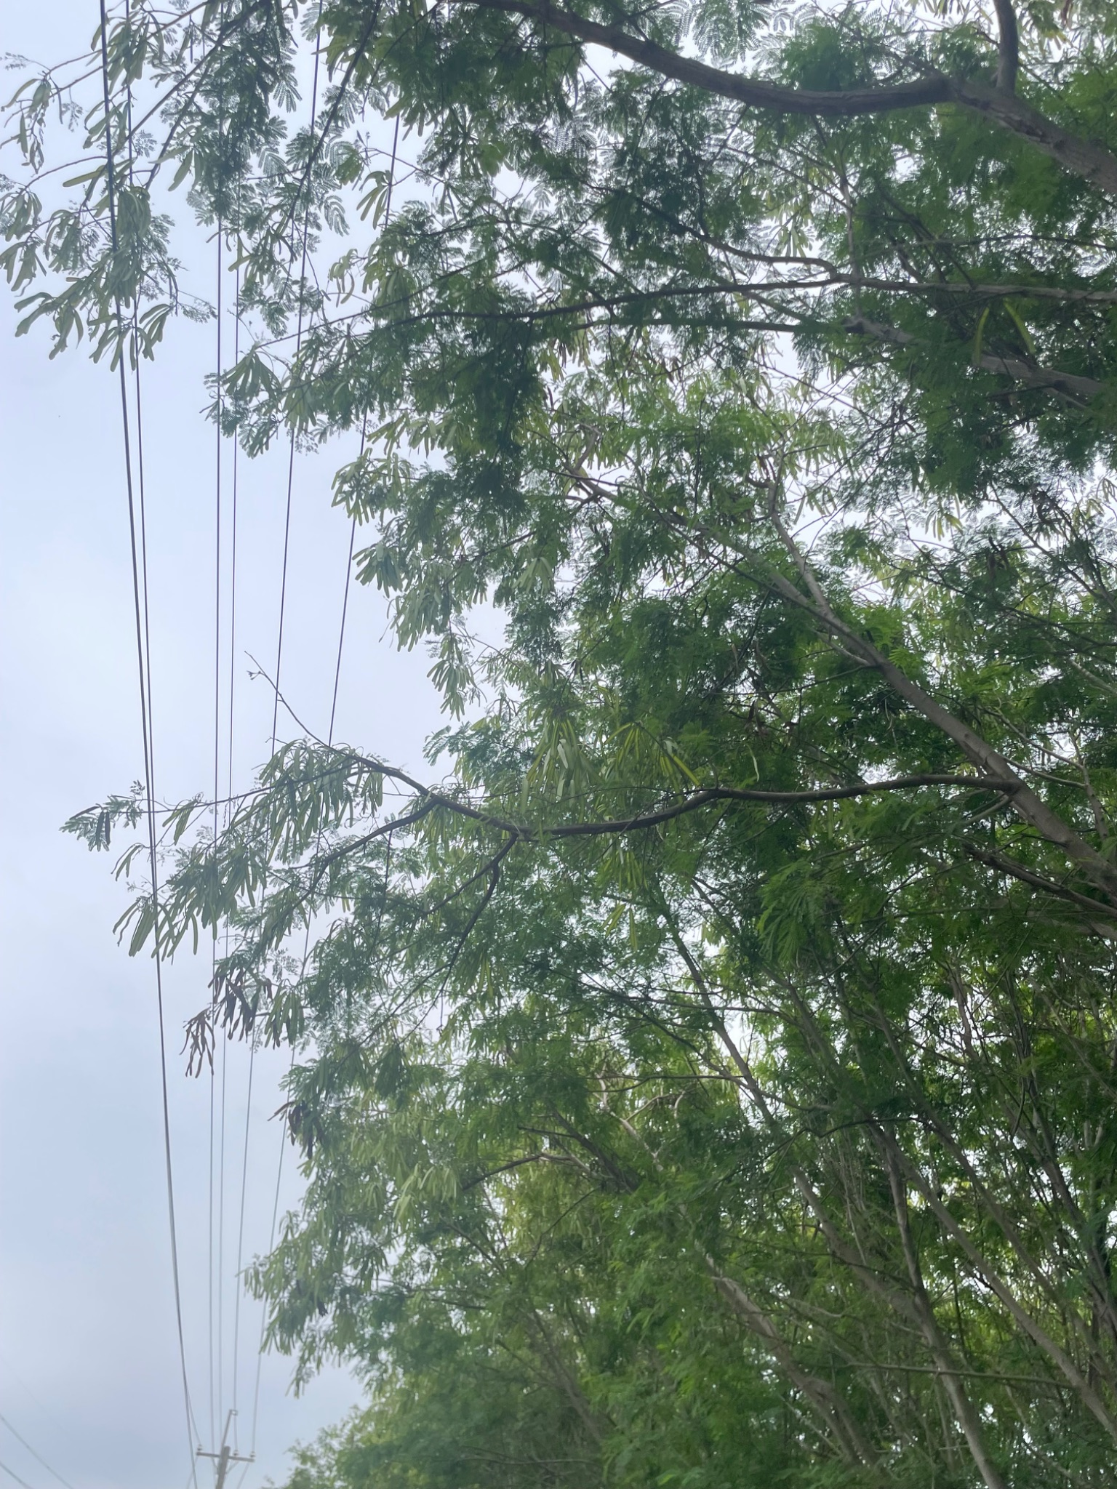
樹木種類與特色
銀合歡：銀合歡的木材可用作燃料和木炭。
常用作綠肥、飼料和土壤改良植物。
課程要點：
有豆莢
外來種
根部有毒-對樹種與土質具有負面影響力

Slide 6
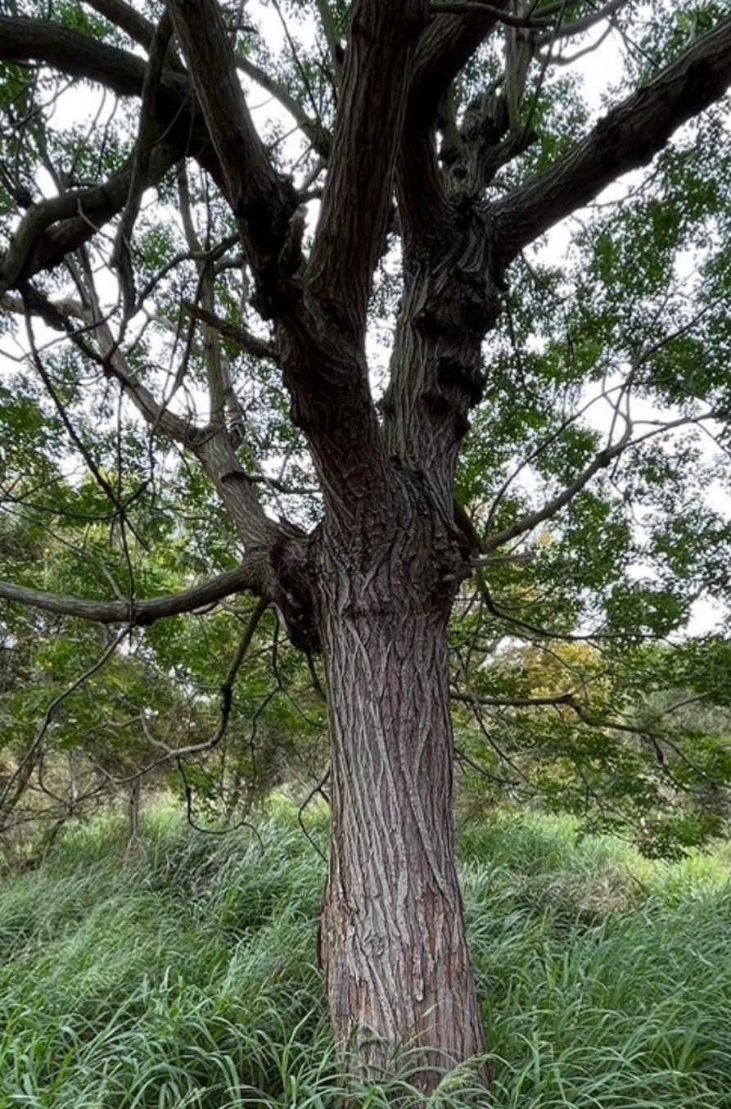
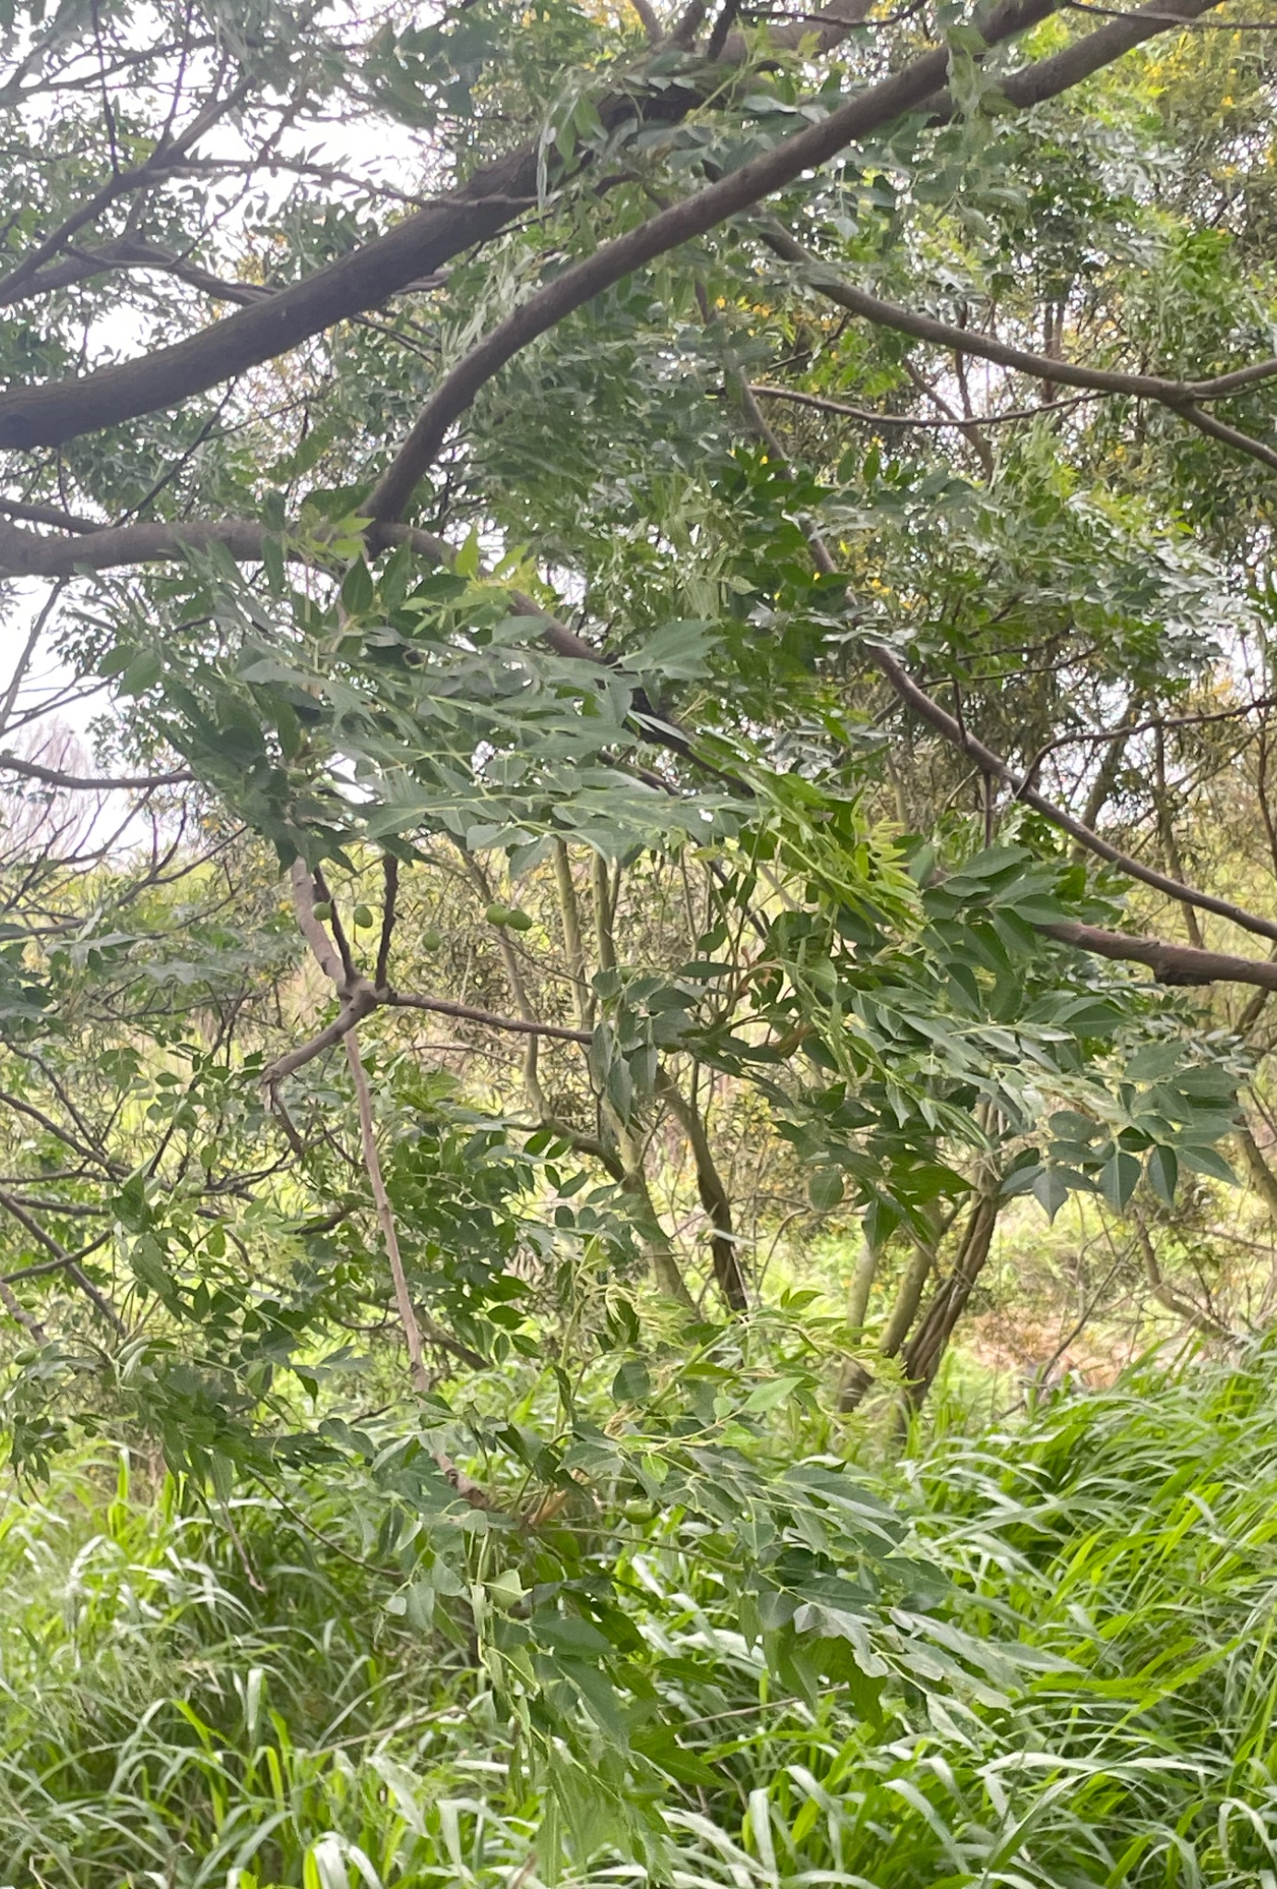
樹木種類與特色
苦楝：苦楝為台灣原生種，樹皮和果實具有苦澀的味道，因此得名。
課程要點：
台灣原生種
樹身上有苦味
有藥用
果實像鈴鐺-稱金鈴子（有毒）
3、4月開花
（圖片可清晰看見其樹幹的特色

Slide 7
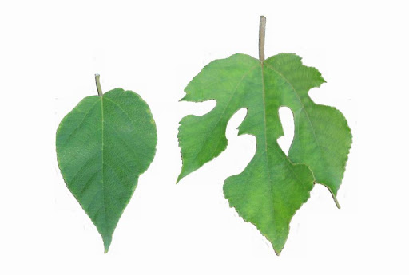
樹木種類與特色
構樹：圓形的果實像叮噹般掛滿整棵樹，又叫做「噹噹樹」。 · 構樹樹皮含有很高的纖維質，可用來造紙，因為質地優良可用於印製鈔票，所以又叫做「鈔票樹」。
課程要點：
梅花鹿愛吃
葉子有細毛
先驅物種，需要的陽光最多
能帶給土壤較多養分
分男女-女生圓果實;男生為開花、果實為長型

Slide 8
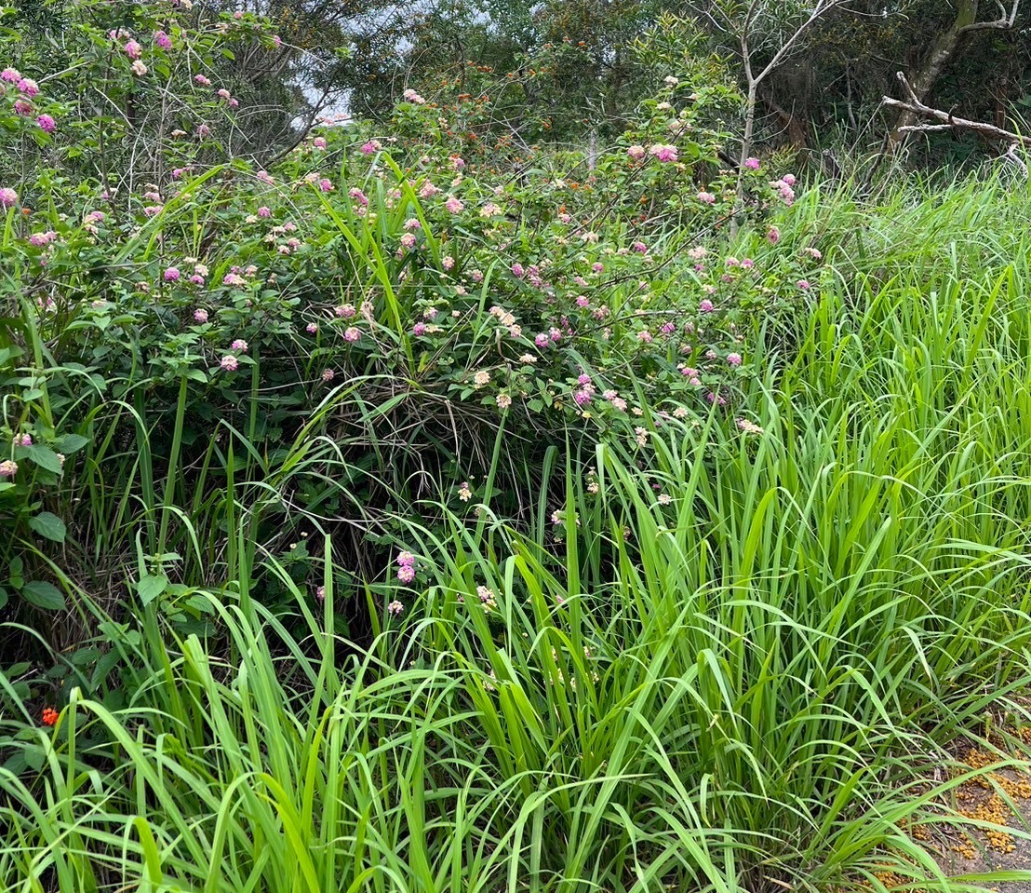
樹木種類與特色
馬纓丹：​​馬纓丹，由於整株植物含有揮發性油，因此其枝、葉會散發出具有刺激性的嗆臭味，「馬纓丹」又 稱為「臭草」、「臭金鳳」或「小臭茉莉」。其花色豐富多樣。
課程要點：
蜜園植物

Slide 9
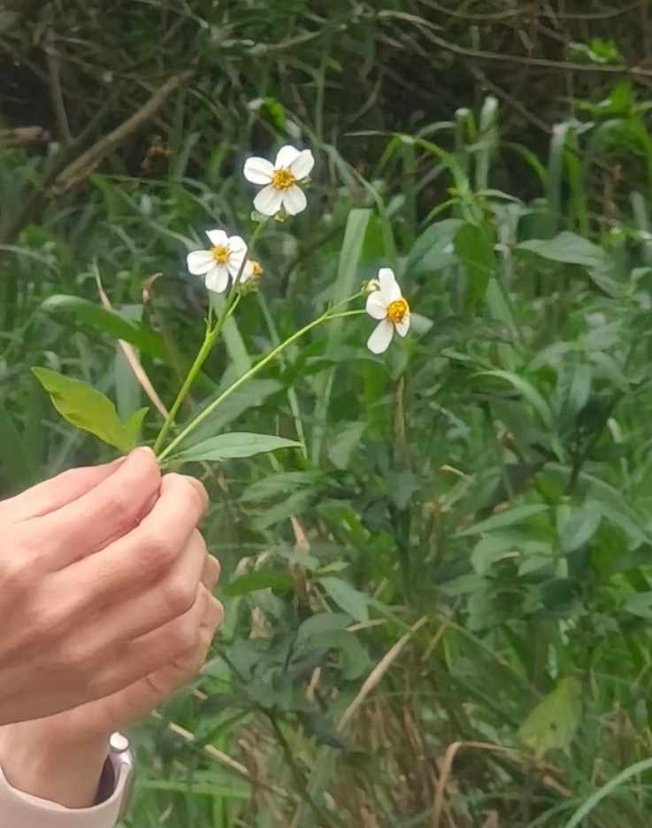
其他關於植物與額外之知識
百花蜜：是蜜蜂採集多種花蜜釀造而成的一種蜂蜜。因為蜜源多樣，所以味道香甜且層次豐富，顏色也會因不同花種而有所不同。
百花蜜富含多種營養素，如維生素、礦物質和抗氧化劑，有助於提升免疫力、促進消化和保養皮膚。
課程要點：
例：大花咸豐草（葉子可食用，也可作為藥材）

Slide 10
其他關於植物與額外之知識
海金沙是一種藥用植物，常生長在潮濕的環境中，如溪邊、山谷和陰濕的森林中。它的孢子被用來入藥，具有清熱解毒、利尿通淋的功效。
在中藥裡，海金沙常被用來治療尿路感染、膀胱炎和結石等問題。海金沙天然無毒，但要注意適量使用，避免過量引起不適。
課程要點：
可當臨時菜瓜布
有兩種葉子
大片葉-營養葉
小片葉-繁殖葉

Slide 11
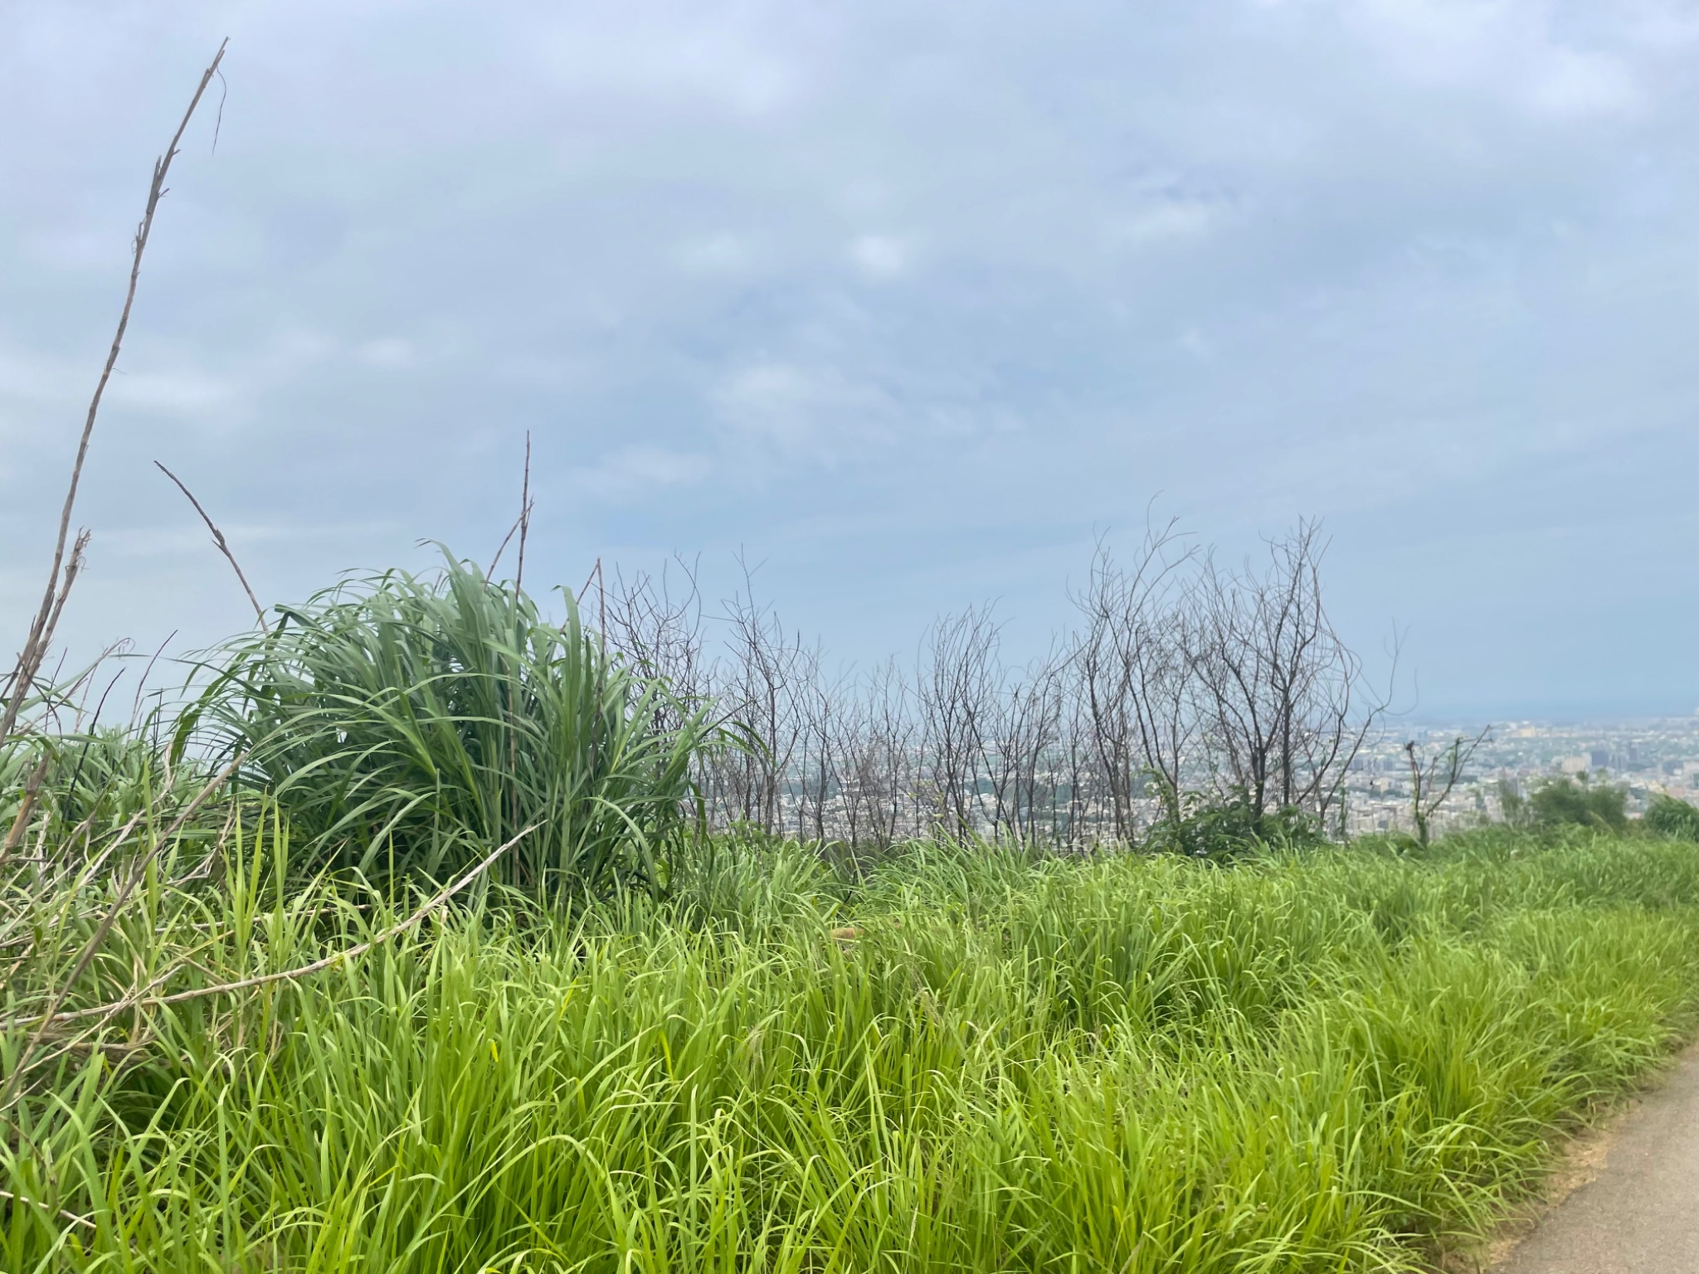
其他關於植物與額外之知識
課程要點：
大薯：早期大肚山養馬，拿來當作飼料。
（圖片可見，遍地大薯）

Slide 12
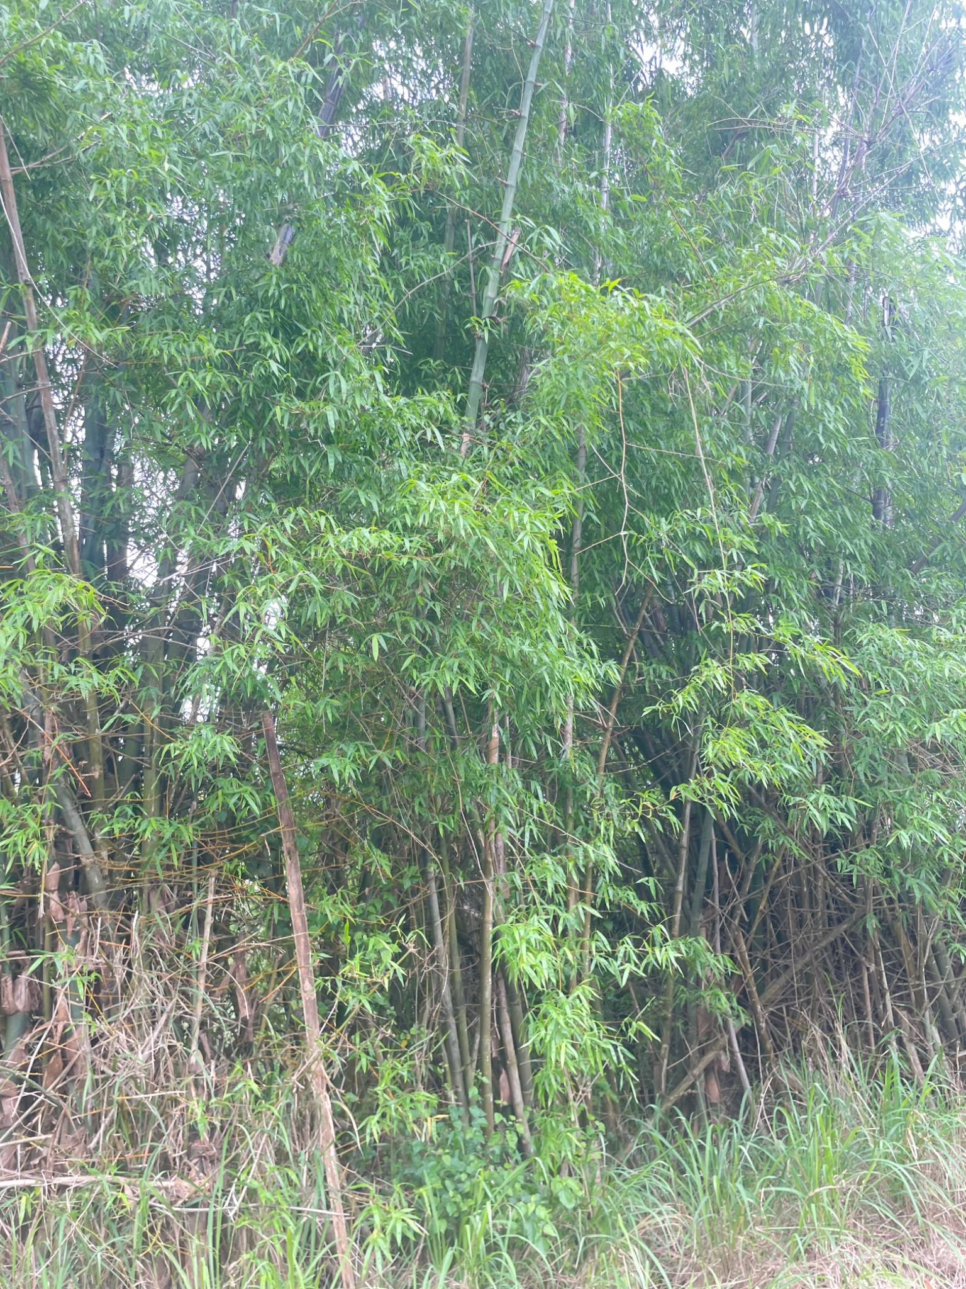
其他關於植物與額外之知識
課程要點：
有竹林之地-以前可能有部落
可搭建房子

Slide 13
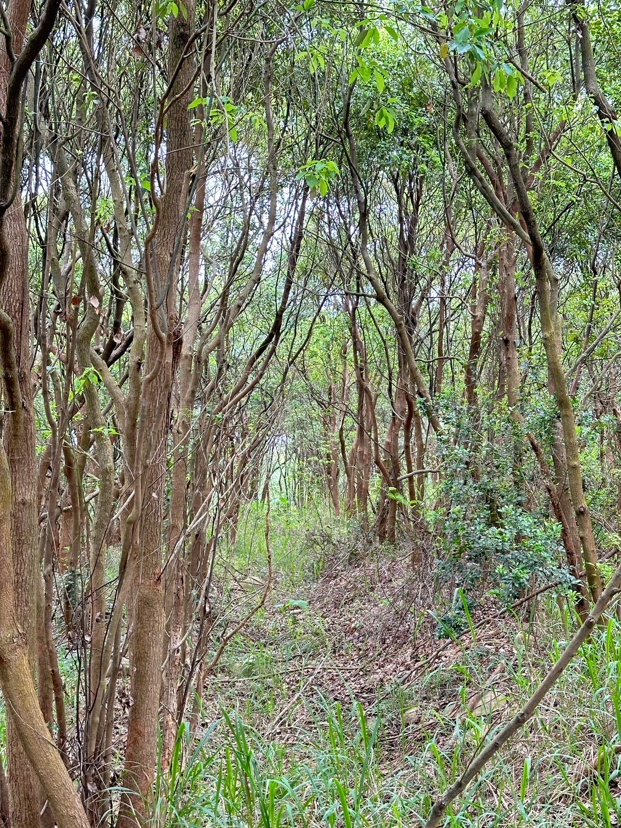
其他關於植物與額外之知識
課程要點：
人造林-植物生長較整齊（排列整齊可方便排水）

Slide 14
其他關於植物與額外之知識
課程要點：
原石頭-以前有河流經過，沖刷而成
野外乾枯的草-可能噴除草劑，盡量避開碰觸
梧棲港又稱五叉港

Slide 15
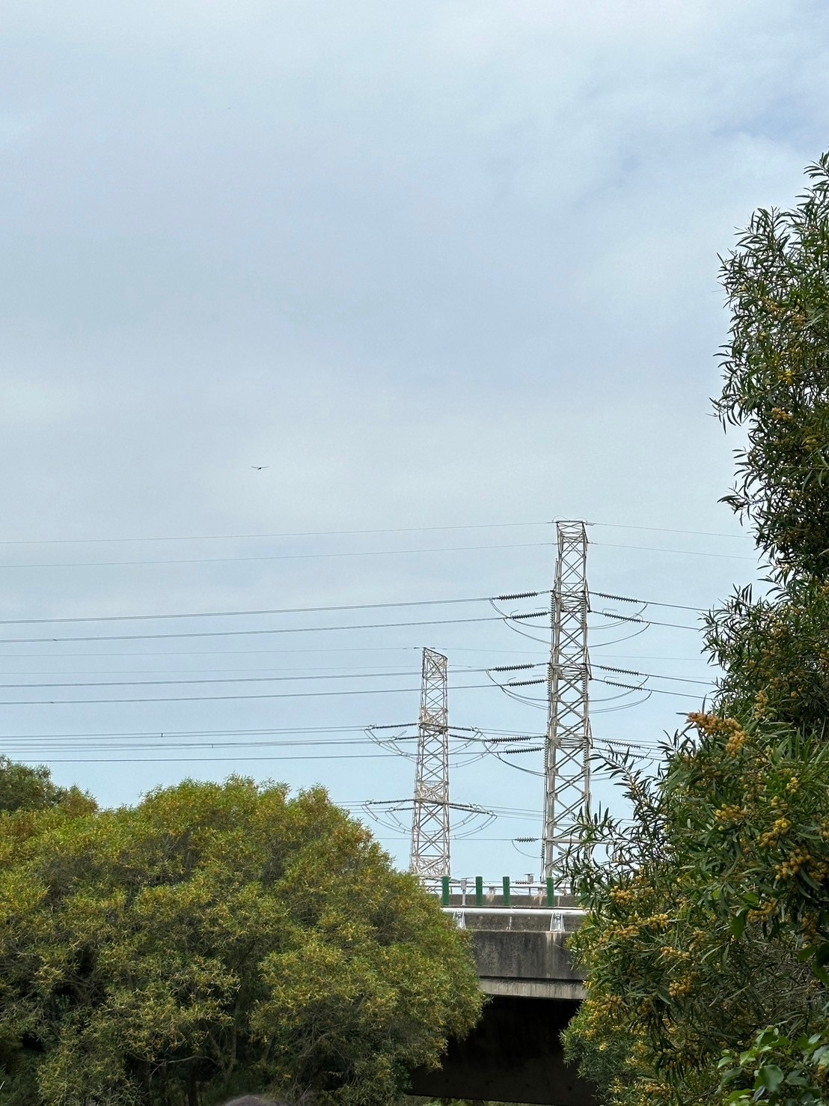
其他關於植物與額外之知識
礙子-隔絕電(大肚山點塔多)
電線不同會隔開 因為電壓不同
大肚上王 靠鹿皮賺錢（銷往西班牙 荷蘭）
日治時期養馬（馬吃的食物為大薯，因此大肚山遍地佈滿大薯）

Slide 16
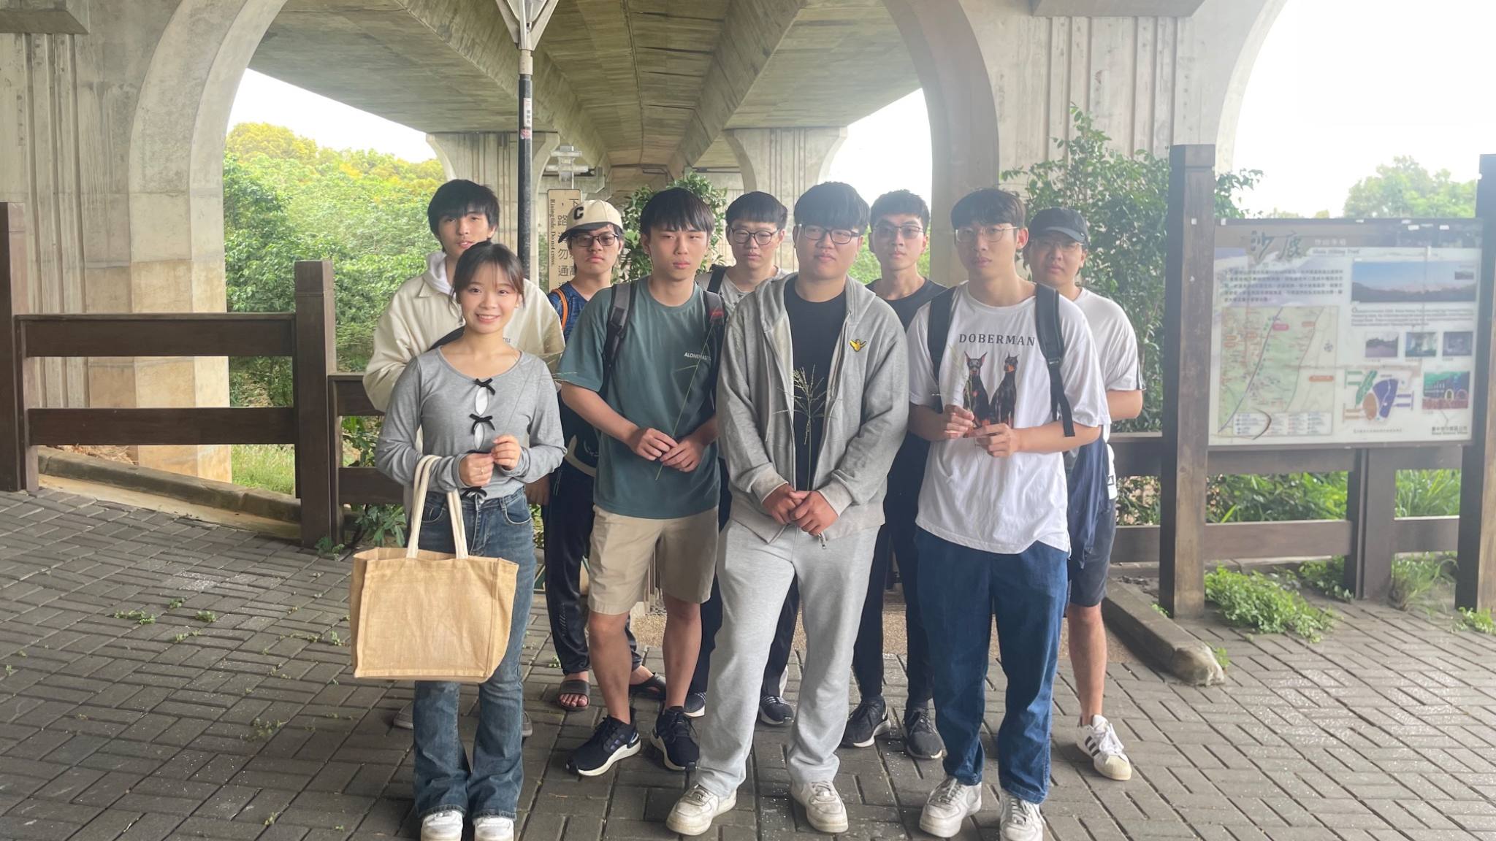
心得
吳羽婕：
透過這次戶外教學，學習到需多課堂中的額外知識，這也可以應用於日常生活中。這趟教學也很有趣，早上的景色讓人心曠神怡！對我來說不僅不累，而是充滿朝氣。在大肚山上看到了平常不會注意到的植物，能在這次愉快的課程當中增加其知識，對我來說獲益良多。但途中發現蠻多垃圾的，讓我心情有些許複雜。
黃冠霖:
一開始走在隊伍比較後，因為距離老師太遠不怎麼能聽到老師講解而沒有特別認真的在聽。不過因為走路速度較快，漸漸地就到了前方，聽著老師講解各種植物相關介紹，再配著沿途美麗的自然環境和山下相當廣闊的視野。內心彷彿和那樣的一個環境契合了起來，即便已經走了快兩個小時，也一點都不會令人感到疲累，反倒更是心曠神怡了許多。

Slide 17
心得
蔣豐恩：
我覺得這次的後山探索見識到很多平常自己沒注意到的大自然生物，也不知道原來學校後面有這種地方，很驚艷，景觀也很漂亮，但晚上去才有夜景可以看，然後一路慢慢的走，就觀察到很多植物，還看到人面蜘蛛，只是簡單走了這段路就享受到大自然的美妙，覺得自己心曠神怡，好像當下的煩惱都拋之腦後了，也跟同學邊走邊聊，一切都很舒服，那天天氣也不錯，很美好的回憶。
許益承：
今天的戶外教學活動過程我覺得很開心雖然路途遙遠但途中看到了許多美麗的風景跟動植物不只更認識學校後山的生態也了解我們應該要好好的去保護自己所生活的環境也謝謝老師用心的講解這次的活動真的獲益良多。

Slide 18
心得
王冠權：
從這次的戶外活動讓我知道關於後山的生態環境，雖然上山的過程有些辛苦，不過到終點之後俯瞰整個海線風景就覺得值得了，，而且再加上老師細心的講解，讓我更加清楚後山的自然環境，若不是因為這堂課我大概也不會到後山去，更不會好好地瞭解這片土地，這次的活動讓我收穫良多。
高執益：
當天的活度有別於平常都待在教室裡上課，除了讓我們能實際的到現場去體驗不同的生態環境外，更能讓我們專注在課程上。

Slide 19
心得
顏愷升 ：
這次的後山活動讓我受益良多，認識了後山環境的同時還增長了對許多植物的認知，活動要結束時找地景活動更是加深了我對台中進一步的瞭解。感謝老師特別安排這次的活動！
王畊弘：
當天的活動有別於正常的課程，能實際去欣賞山林的美景，與感受山裡蓬勃的生機，更能去感受人類的發展改變了大自然的什麼，並反思。

Slide 20
資料來源
https://chnh.mohw.gov.tw/tour/Details.aspx?Parser=13,4,117,,,,71
https://sowhc.sow.org.tw › go-su
kplant.biodiv.tw

Slide 21
分工表
 | PPT製作 | 資料提供 | 統整
吳羽婕 | 🔴 | 🔴 | 🔴
黃冠霖 | 🔴 | 🔴
蔣豐恩 | 🔴 | 🔴 | 🔴
許益承 | 🔴 | 🔴 | 🔴
王冠權 | 🔴
高執益 | 🔴
顏愷升 | 🔴 | 🔴
王畊弘 | 🔴 | 🔴

